Slide 1
“Электронный сбор и формирование листов оценивания педагогического состава”
муниципальное бюджетное общеобразовательное учреждение города Ульяновска "Средняя школа № 61"
номинация ИТ-марафона: «ИТ-администратор»
Жирнов Александр Викторович
Заместитель директора по ИКТ

Slide 2
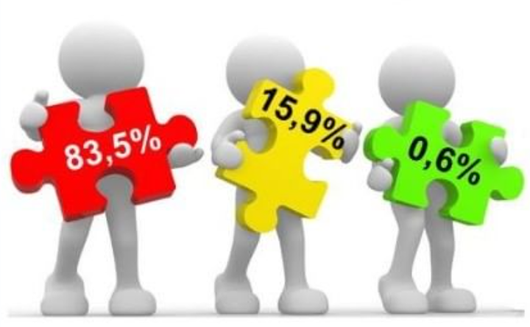
Актуальность
2 раза в год необходимо распределить премиальный фонд образовательной организации на всех педагогов.
Большинство образовательных организаций используют для распределения премиального фонда листы оценивания.
Обработка листов оценивания – дело не быстрое!
Notes:
У администрации каждой образовательной организации существует премиальный фонд, который распределяется между всеми педагогами. Чтобы никому не было обидно, что кому-то начислили бОльшую или меньшую премию в организациях используются листы оценивания. Данные листы педагоги заполняют 2 раза в год (перед началом учебного года и в середине учебного года). Обработка таких листов администрацией – дело не быстрое!

Slide 3
Цели проекта
Упростить сбор данных и обработку баллов в листах оценивания педагога
Сократить время обработки листов оценивания всех педагогов
Notes:
Цели проекта:
Упростить сбор данных и обработку баллов в листах оценивания педагога
Сократить время обработки листов оценивания всех педагогов

Slide 4
Задачи проекта
Разработать схему электронного сбора данных у педагогов.
Продумать схему выверки баллов педагогов администрацией с автоматическим подсчётом.
Собранные и выверенные данные распечатать в шаблоне листа оценивания.
Notes:
Задачи проекта:
Разработать схему электронного сбора данных у педагогов.
Продумать схему выверки баллов педагогов администрацией с автоматическим подсчётом.
Собранные и выверенные данные распечатать в шаблоне листа оценивания.

Slide 5
План листа оценивания
Создать форму сбора данных и баллов учителя в Яндекс Формах.
Опубликовать форму, для заполнения её педагогами.
Выгрузить данные в Excel, таблицу транспонировать и подготовить к проверке администрации.
Загрузить Excel-таблицу в облачный сервис Google Таблицы, предоставить доступ администрации.
Выверенные данные выгрузить на компьютер в Excel .
Таблицу снова транспонировать и сделать слияние данных с шаблоном оценочного листа в Word-е.
Notes:
На основе шаблона оценочного листа нужно создать форму сбора данных и баллов в облачном сервисе Яндекс Формы.
Опубликовать форму, для заполнения её педагогами.
Выгрузить данные из Яндекс Форм в таблицу (Excel), таблицу транспонировать и подготовить к проверке администрации.
Загрузить Excel-таблицу в облачный сервис Google Таблицы, предоставить доступ администрации.
Выверенные данные из Google таблиц выгрузить на компьютер в Excel-формат.
Таблицу снова транспонировать и сделать слияние данных с шаблоном оценочного листа.

Slide 6
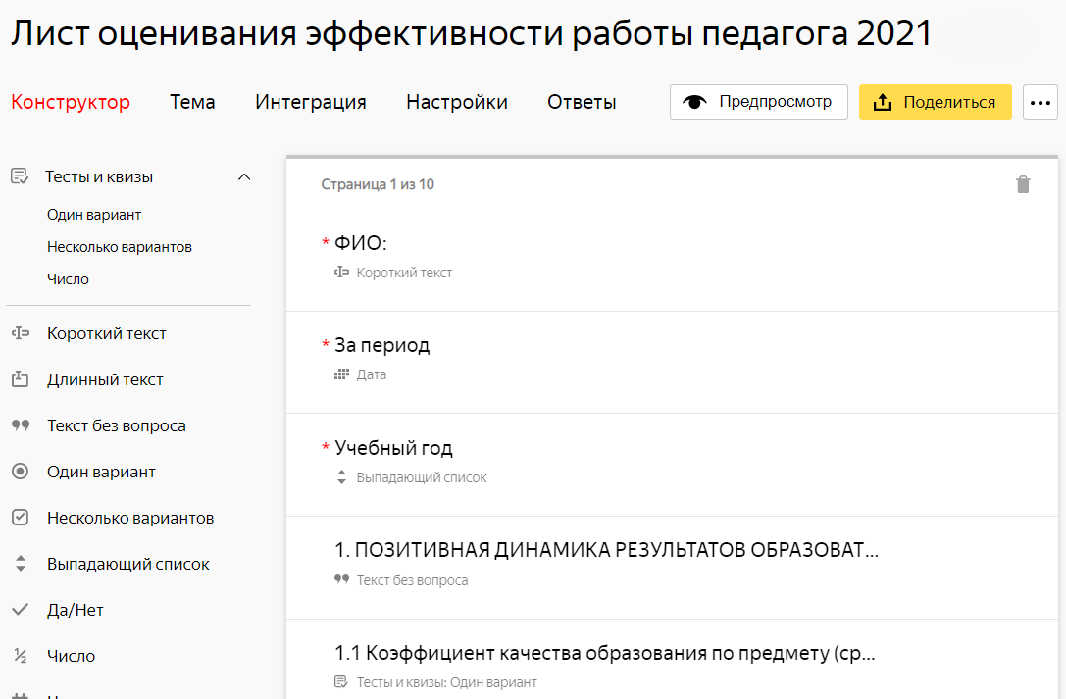
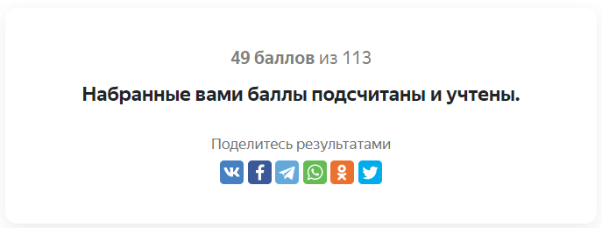
Лист оценивания в Яндекс Формах
Notes:
Для сбора информации по баллам, которые выставляет себе преподаватель, выбрана облачная система Яндекс.Формы. Механизм Яндекс.Форм предполагает выгрузку данных в виде электронной таблицы Microsoft Excel. Преподаватель, заполняя электронный лист оценивания, по окончании видит, какой суммарный балл он сам себе выставил.

Slide 7
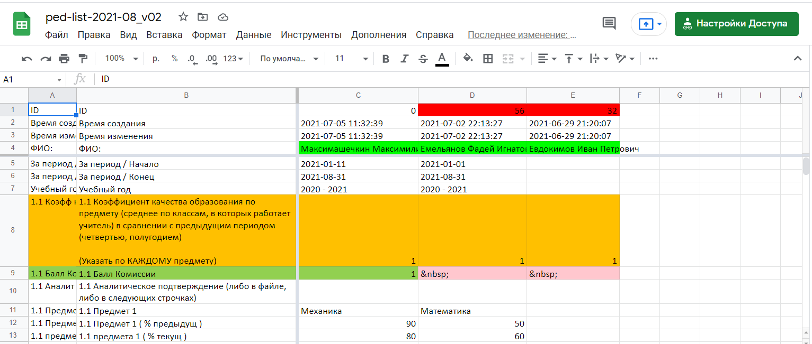
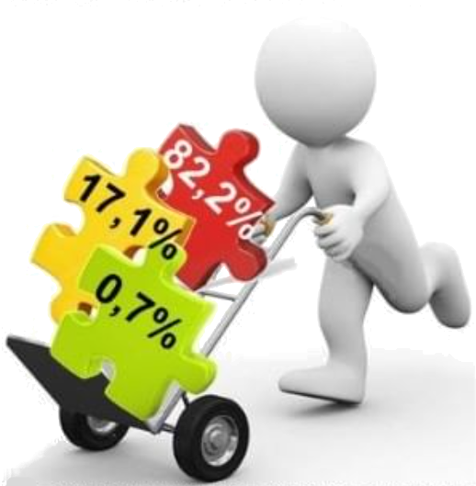
Выверка листа оценивания Администрацией
Notes:
Как правило, листы оценивания проверяют несколько человек - представители администрации и комиссии. Поэтому таблицу нужно разместить в облачном сервисе Google Таблицы и предоставить доступ на редактирование всем представителям администрации, которые будут выверять баллы. Таким образом, будет реализована совместная работа с листами оценивания, что сократит время их обработки администрацией.

Slide 8
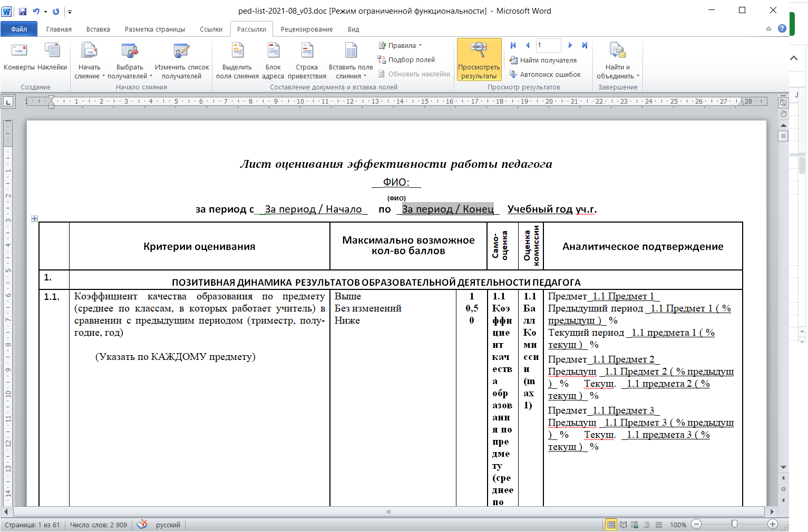
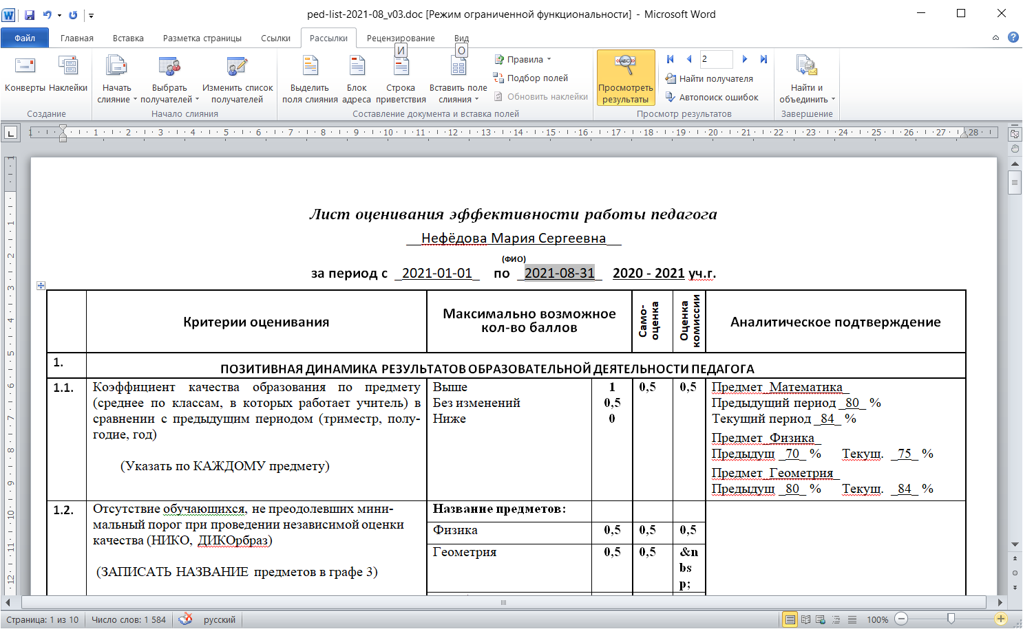
Распечатка листа оценивания
Notes:
Средствами Microsoft Office настраивается слияние данных из нашей таблицы с баллами педагогов. Произведя слияние, можно распечатывать листы оценивания. В итоге получатся листы оценивания, которые автоматически заполнены данными, которые вносил педагог и администрация.

Slide 9
Апробация
Пока была только тестовая апробация, в результате которой были скорректированы нюансы, позволяющие комфортнее работать по новой схеме.
‘Боевая’ апробация всей схемы будет проводиться в сентябре в МБОУ «СШ №61»
Notes:
Пока была только тестовая апробация, в результате которой были скорректированы нюансы, позволяющие комфортнее работать по новой схеме.
‘Боевая’ апробация всей схемы будет проводиться в сентябре в МБОУ «СШ №61»

Slide 10
Выводы
Описанную схему несложно внедрить в любой организации, работающей с листами оценивания педагогов.
Для этого понадобится всего лишь компьютер, интернет, браузер, облачные сервисы Яндекса и Google-а, и программы Excel и Word из офисного пакета Microsoft.
Notes:
Данная схема работы сейчас отлаживается в МБОУ «СШ № 61» и вводится в эксплуатацию с августа месяца 2021 года. Описанную схему несложно внедрить в любой организации, работающей с листами оценивания педагогов.
Для этого понадобится всего лишь компьютер, интернет, браузер, облачные сервисы Яндекса и Google-а, и программы Excel и Word из офисного пакета Microsoft (единственный платный продукт в проекте).

